Slide 1
Vorstellung der Informationsbroschüre der
Regensburger Bibliotheken und Archive
Rafael Ball, Sprecher des Regensburger Bibliotheksverbunds
und Direktor der Universitätsbibliothek Regensburg
Regensburg, am 26. März 2012

Slide 2
Programm:
Dr. Christian Blomeyer
Kanzler der Universität Regensburg
Klemens Unger
Kulturreferent der Stadt Regensburg
Dr. Rafael Ball
Sprecher des Regensburger Bibliotheksverbunds
Und Direktor der Universitätsbibliothek Regensburg
Stehempfang
Musikalische Umrahmung:
Uni Jazzcombo

Slide 3
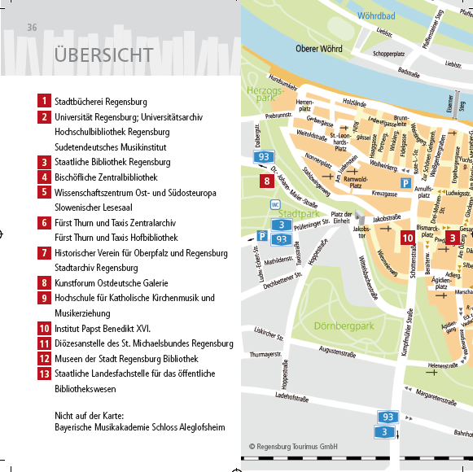
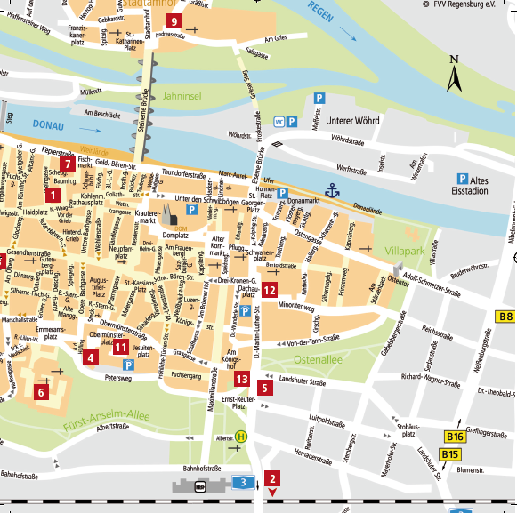
Die Regensburger Bibliotheks- und Archivlandschaft

Slide 4
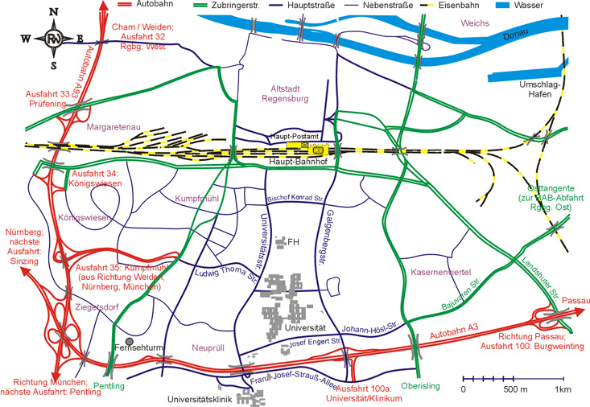
Universitäts-bibliothek
Staatliche Bibliothek
Bibliothek des Stadtarchivs
Hochschul-bibliothek
Bibliothek im WiOS
Fürst Thurn- und Taxis Hofbibliothek
Bischöfliche Zentralbib-liothek
REGENSBURGER BIBLIOTHEKEN
gemeinsamer Bibliothekskatalog
Nutzung aller Bibliotheken
insgesamt über 4,3 Mio. Medien

Slide 5
„Bibliotheken und Archive sind das Rückgrat der
Informations- und Wissensgesellschaft. „

Slide 6
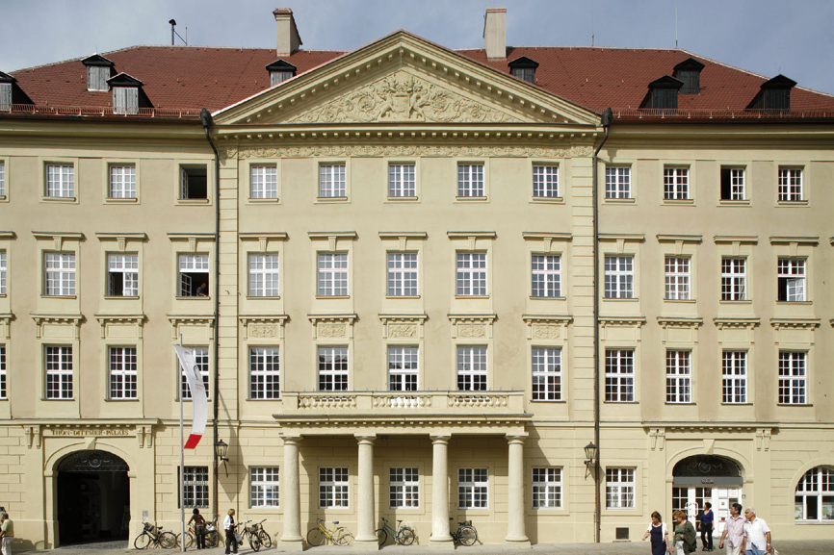

Slide 7
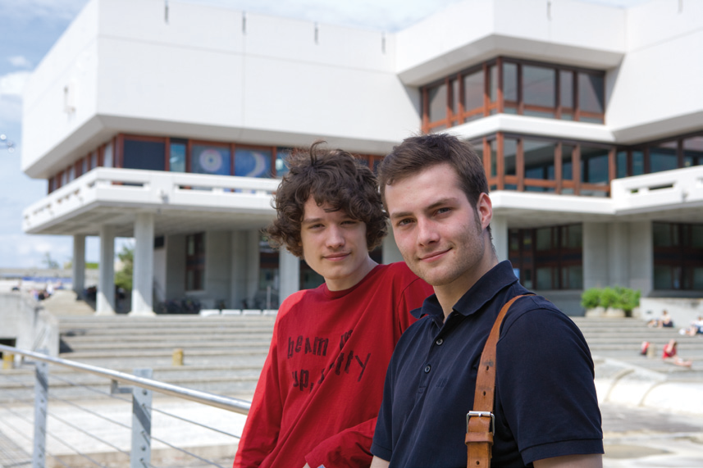
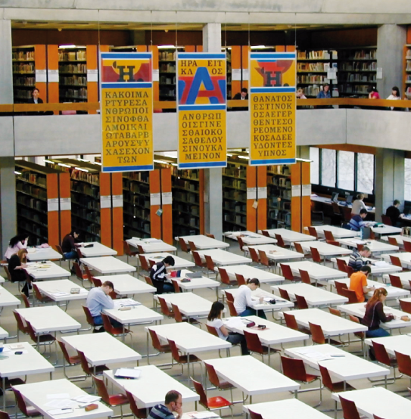

Slide 8
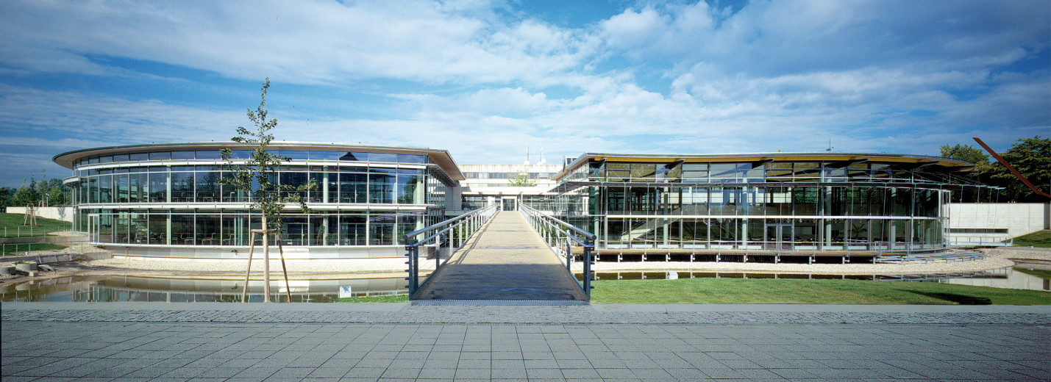
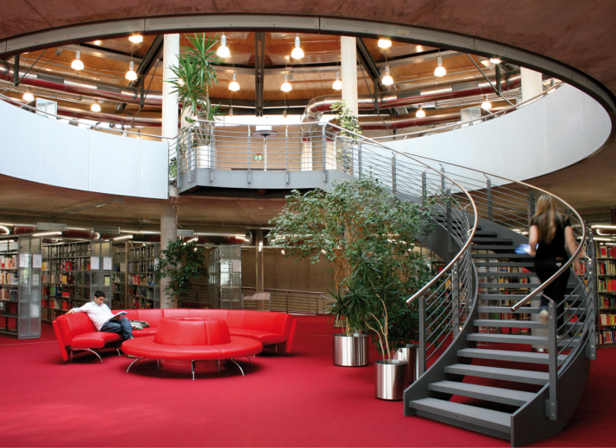

Slide 9
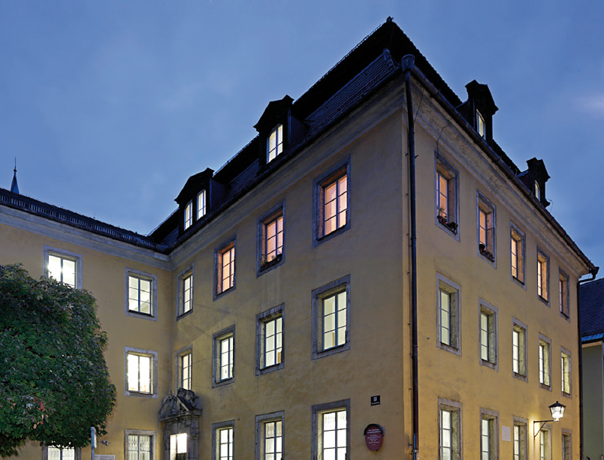

Slide 10
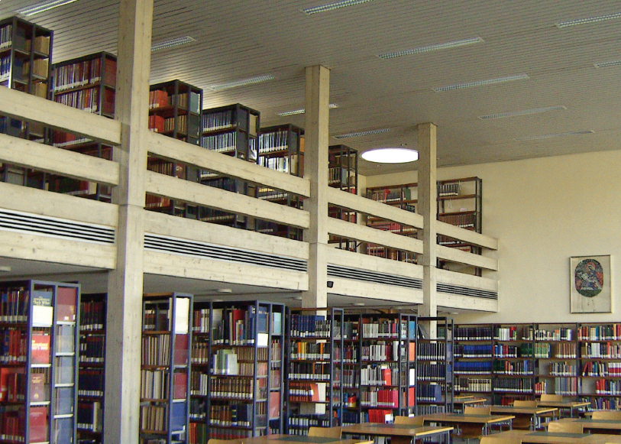
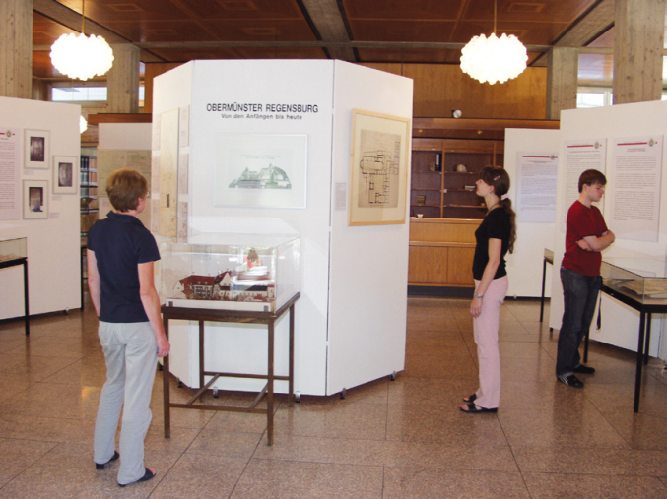

Slide 11
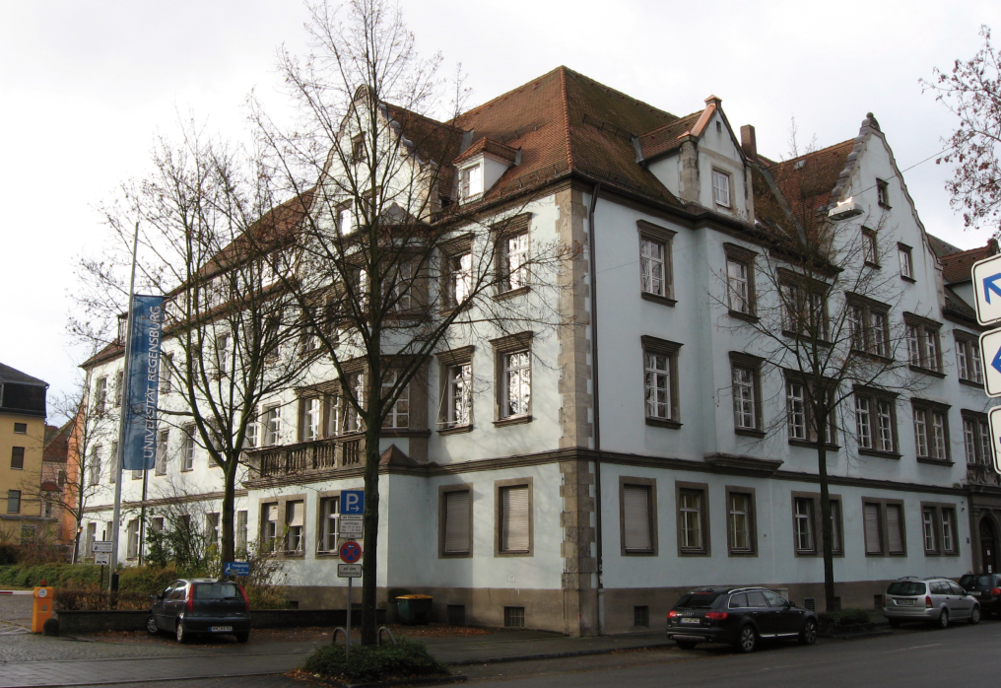
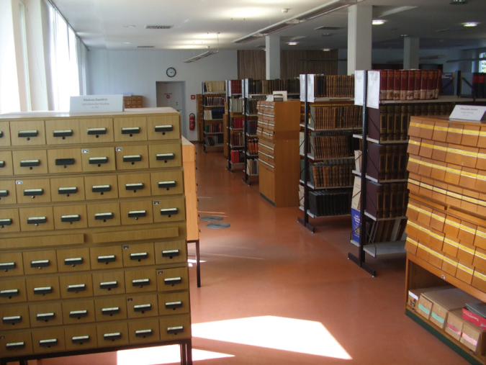

Slide 12
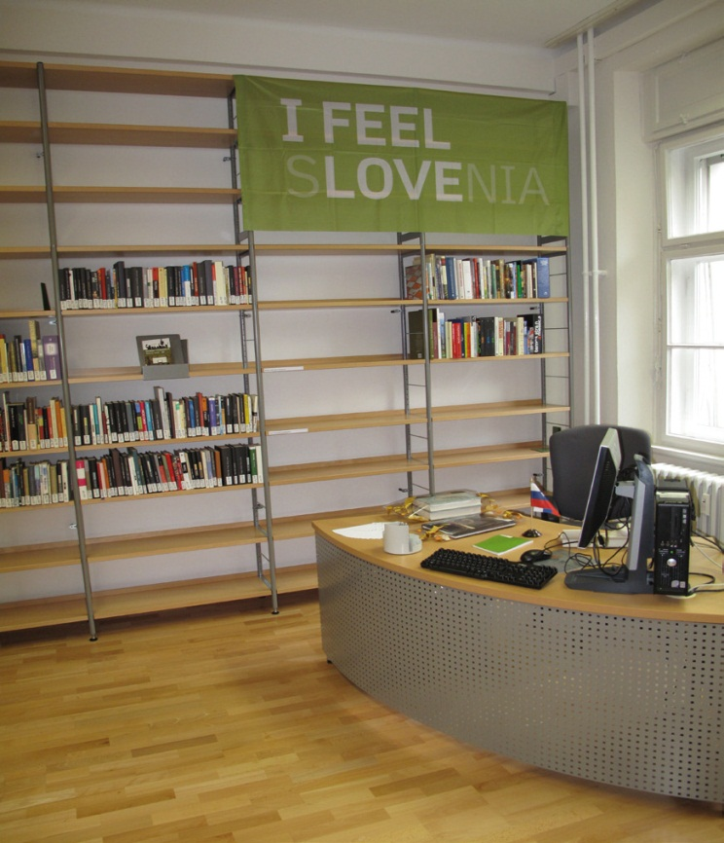

Slide 13
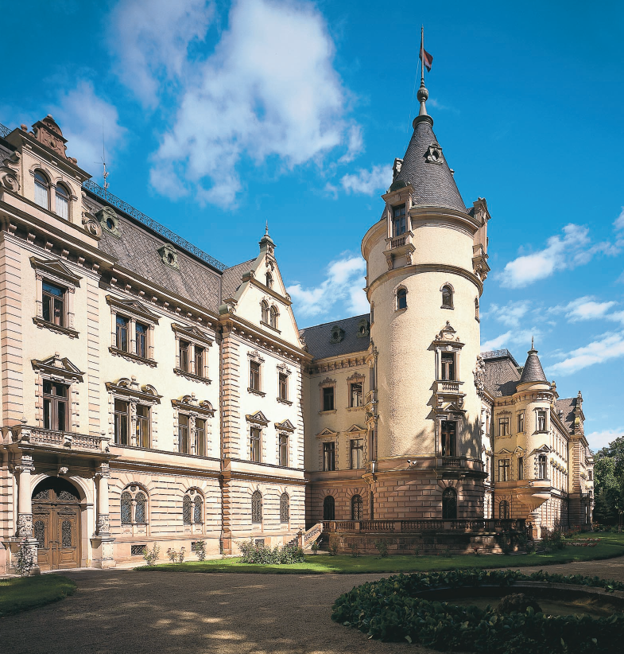

Slide 14
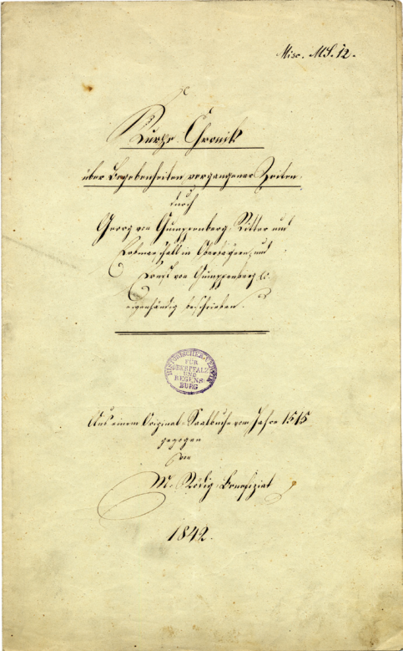

Slide 15
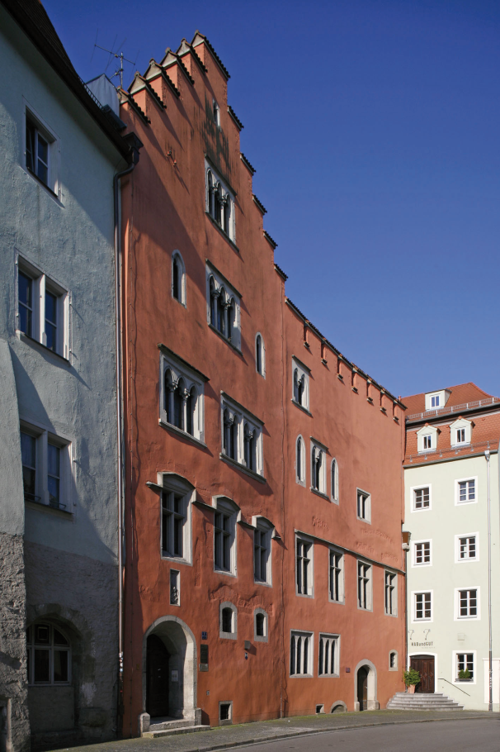

Slide 16
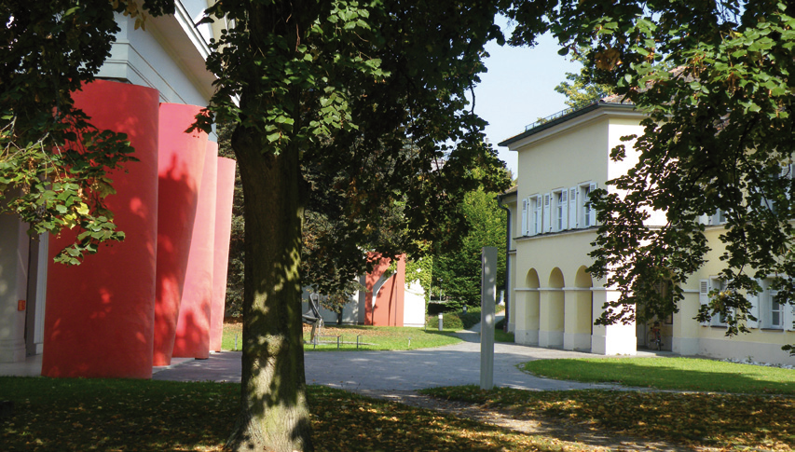
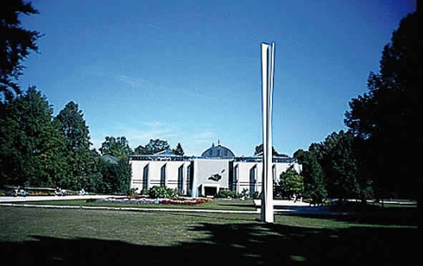

Slide 17
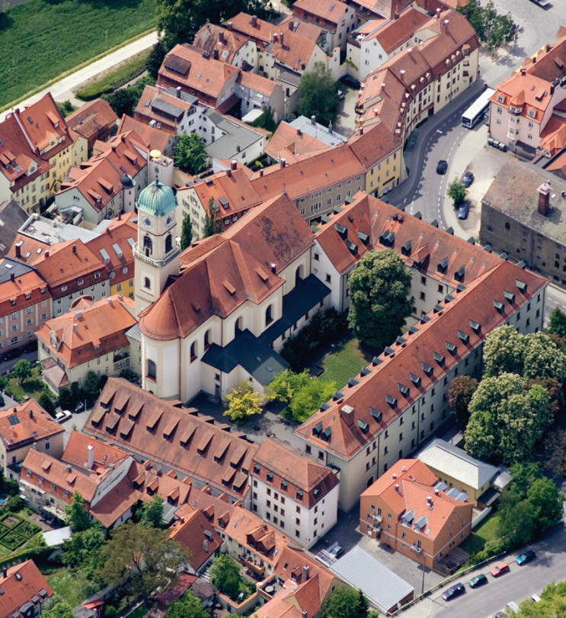

Slide 18
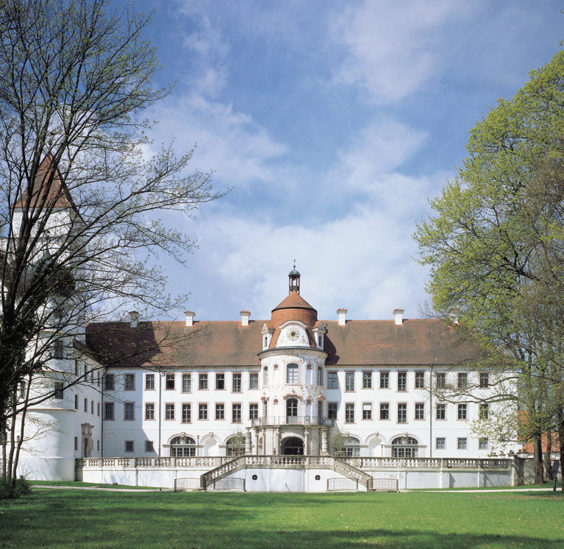
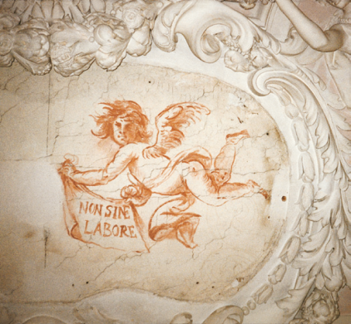
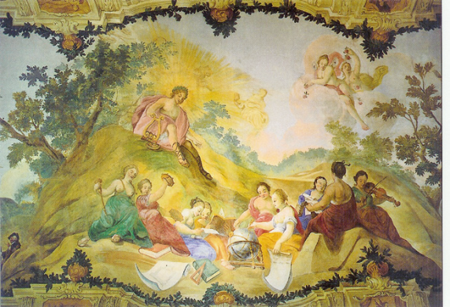

Slide 19
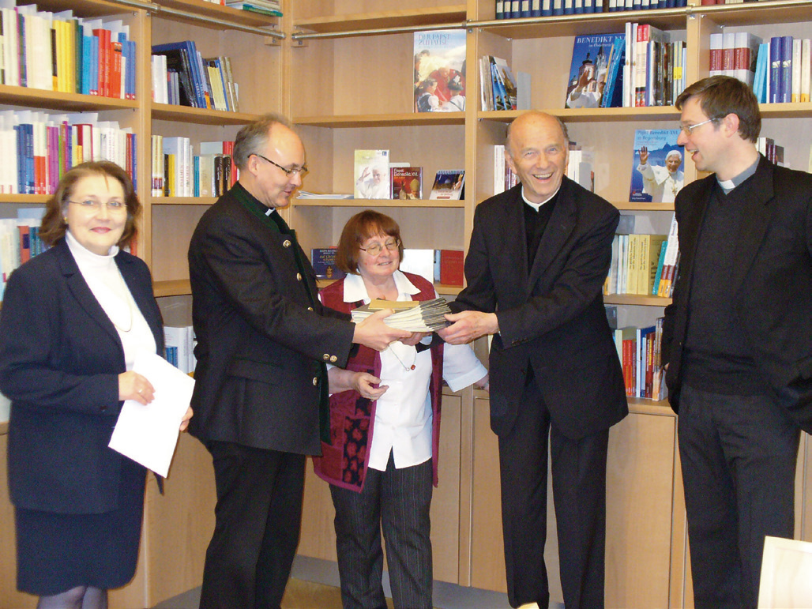

Slide 20
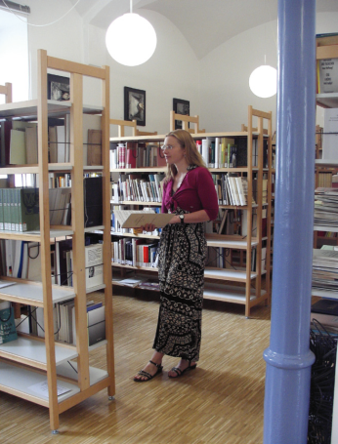

Slide 21
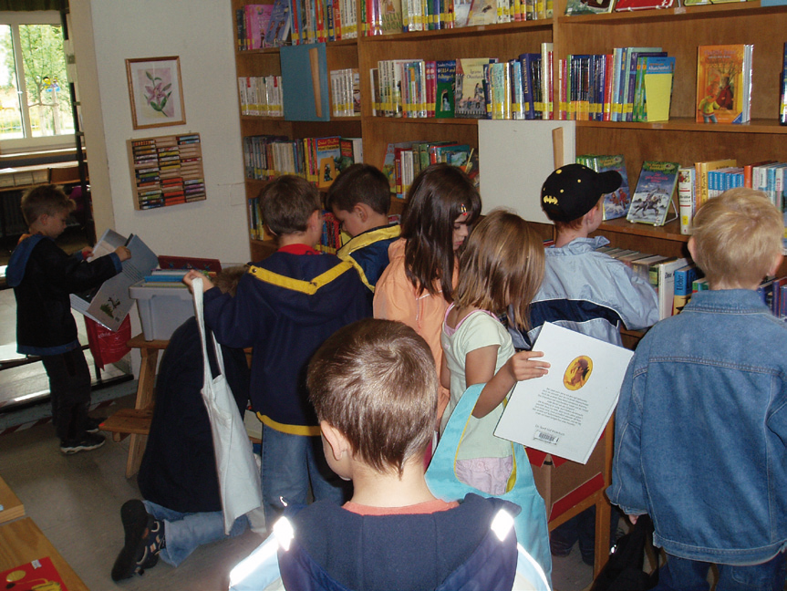

Slide 22
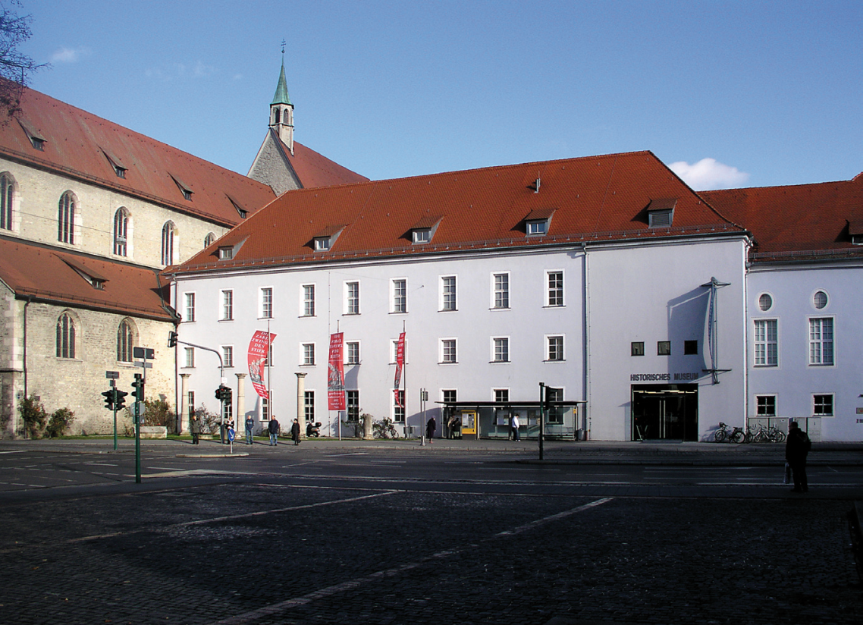

Slide 25
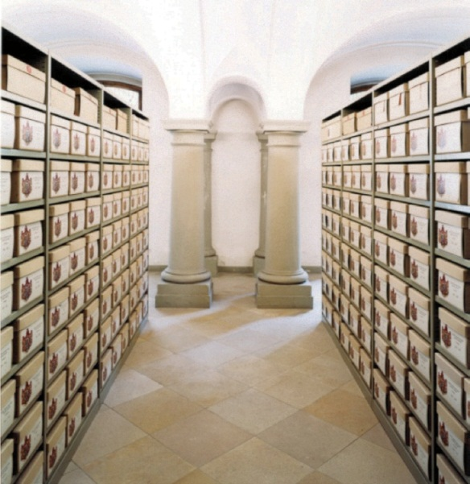

Slide 26
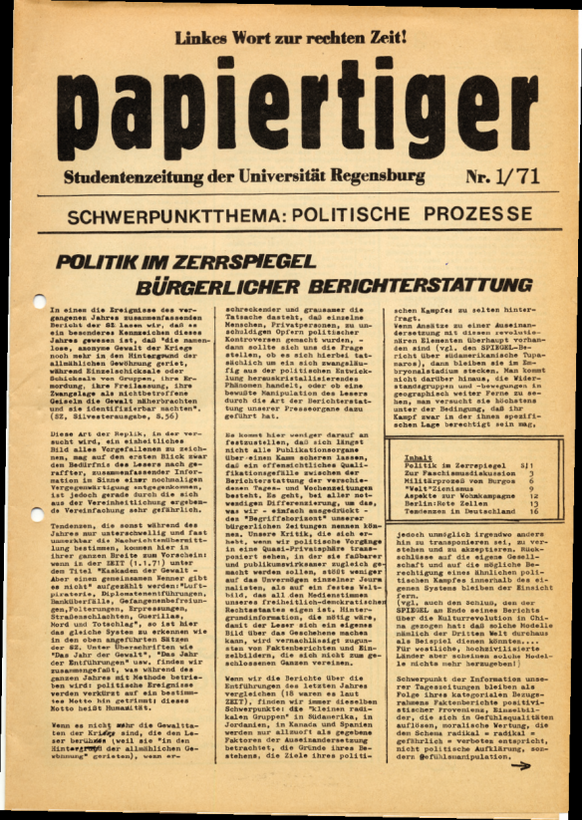
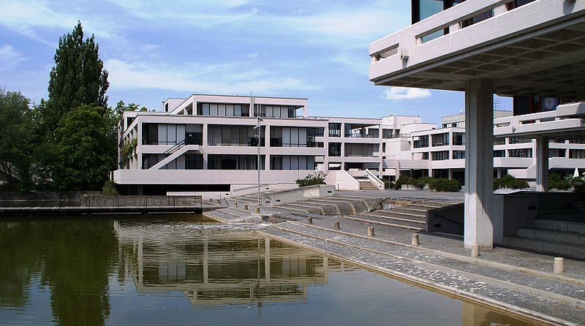

Slide 27
DER REGENSBURGER BIBLIOTHEKSVERBUND BEDANKT SICH DIE FREUNDLICHE UNTERSTÜTZUNG BEI:
Sparkasse Regensburg – Sparkassenverband Bayern
Bücher Pustet
Heike Jörss

Slide 28
http://www.regensburger-bibliotheken.de/
Kontakt:
Regensburger Bibliotheksverbund
Universitätsbibliothek Regensburg
93042 Regensburg
E-Mail: rafael.ball@bibliothek.uni-regensburg.de
http://www.regensburger-bibliotheken.de

